Slide 1












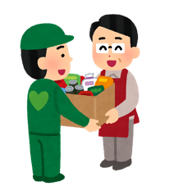
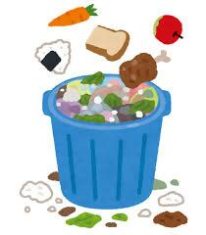

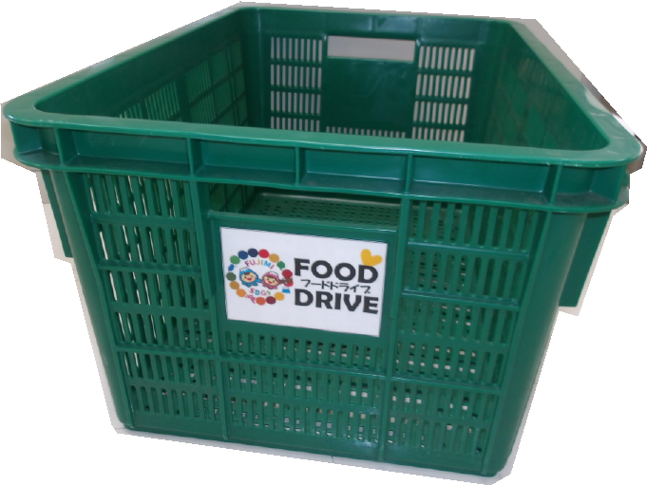
FOOD DRIVE
資料8
フードドライブ
やってみませんか？
フードドライブとは
食品ロスを削減するための取組の一つとして、
各家庭で使いきれない未利用食品を集め、
福祉施設などに寄贈する活動です。
食べられるにもかかわらず廃棄される「食品ロス」は国内では年間約600万トン発生しており、そのうち約半分が家庭から排出される食べ残し、過剰除去、直接廃棄によるものとされています。
環境課ではフードドライブに必要な物品の
貸出を行っています
・お知らせ看板
・食品回収ボックス
・のぼり旗
フードドライブのやり方は
２ページを見てください
- １ -

Slide 2
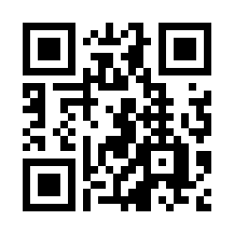
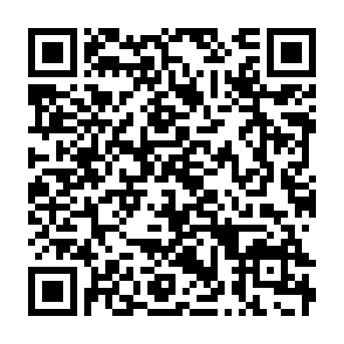
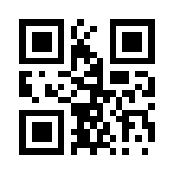
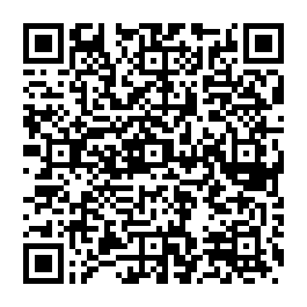
フードドライブ実施の手順
１
フードドライブの計画を立てる
フードドライブを実施する日時や場所、集めた食品の寄贈先を決めます。以下、寄贈先の参考です。寄贈先とは回収する食品の条件や引渡し日時、引き渡し方法の相談をしてください。
寄贈先（参考） | 連絡先 | ＨＰ
ＮＰＯ法人フードバンク埼玉 | 048-832-0115
ＮＰＯ法人フードバンクネット西埼玉 | 04-2008-5212
ＮＰＯ法人セカンドハーベスト・ジャパン | 03-5822-5371
生活サポートセンター☆ふじみ | 049-265-6200
※上記はあくまで参考となります。各団体で寄贈先（地域の子ども
食堂等）を探していただいても問題ありません。
※富士見市子ども未来応援センターで寄付を受け付けている場合も
ございます。その場合は一度環境課にご連絡ください。
２
実施に必要な物品を用意する
食品回収ボックス、周知用ののぼり旗、お知らせ看板は市で貸出を行っておりますので、４ページの届出書を記入いただき環境課に提出してください。
その他、受付に必要な物品は各団体でご用意ください。
用意するもの（例）
食品回収ボックス、のぼり旗、お知らせ看板、
受付テーブル、椅子、秤（体重計等）、文房具等
- ２ -

Slide 3







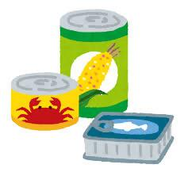




３
フードドライブの実施についてお知らせする
チラシやＳＮＳ、ホームページ等でフードドライブの実施についてお知らせしましょう。
富士見市のホームページやＳＮＳで発信することもできますので、その場合は環境課にご相談ください。
４
フードドライブを実施する
寄贈先の受入れ条件に該当するものか確認して回収してください。
環境課の資機材を借りた場合には、実施報告が必要となりますので、食品の計量等、集まった食品の重量を記録、写真を撮影してください。
５
回収した食品を寄贈する
集まった食品を寄贈してください。寄贈先によっては直接持ち込みのほか、宅配便での対応を行っているところもあります。
６
貸出物品の返却、実施報告書の提出
環境課の物品を借りた場合は、物品の返却と実施報告書を提出してください。実施報告書は、物品を貸出す際にお渡しします。
もったいないからありがとうへ
お問い合わせ先
富士見市役所 環境課 資源リサイクル係
TEL：049-252-7100
E-mail：kankyo@city.fujimi.saitama.jp
- ３ -

Slide 4
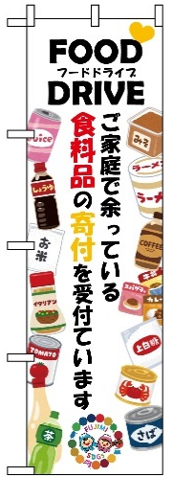

様式第１号（第７条関係）
令和 年 月 日
フードドライブ物品貸出届出書
（宛先）富士見市長
申請者
団体名
代表者名
住所
電話番号
E-mail
下記のとおり、フードドライブで使用する物品の貸出しを申し込みます。
記
１．貸出物品
食品回収ボックス 横45㎝×縦55㎝×高35㎝ | のぼり旗 土台と ポールセット | お知らせ看板 現物のお渡し、またはデータでのお渡しとなります。
台（最大５台） | 枚（最大２枚） | 要・不要
貸出希望日 返却予定日 | 貸出希望日： 年 月 日 返却予定日： 年 月 日
２．フードドライブ実施内容
実施期間 | 年 月 日 ～ 年 月 日
実施場所
寄贈先（予定）
富士見市による告知 | 希望する・希望しない
※富士見市による告知では市ホームページやＸ、ＬＩＮＥで告知します。
- 4 -

